Slide 1
IC6200 Inteligencia Artificial
Instituto Tecnológico de Costa Rica

Slide 2

Definición de la Inteligencia Artificial
Hay varias definiciones, en correspondencia con diferentes puntos de vista sobre temas muy profundos que son tocados por esta disciplina.
Por ejemplo, para los que piensan que la mente humana es un conjunto de una gran cantidad de algoritmos, la Inteligencia Artificial es la disciplina que trata de “descubrir” o “suplantar” estos algoritmos, dotando así a las computadoras de inteligencia semejante, o más probablemente superior, a la inteligencia humana.

Slide 3
Hay quienes piensan que lo anterior no es posible, ya sea porque el ser “ser humano” implica la posesión de cualidades no materiales, o ya sea porque la inteligencia humana es creada por un cerebro humano cuya acción no es duplicable por medios no biológicos.
Para estos, aún así, la Inteligencia Artificial sería una especie de potenciador de las capacidades naturales, y que si bien no podrían crear verdadera inteligencia, si podrían aumentar considerablemente el poder de la inteligencia natural.

Slide 4



Slide 5
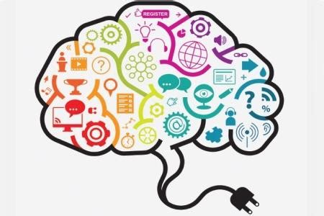
¿Qué es la inteligencia?
Podríamos decir que es una capacidad de procesamiento de información altamente sofisticada, que involucra diferentes aspectos muy especializados, llamados actividades cognitivas.

Slide 6
Actividades cognitivas
Procesamiento de lenguaje natural
Manejo de imágenes mentales
  3D
  Mapas mentales
  Elaboración mental
Procesamiento de símbolos formales y razonamiento
Memoria asociativa
Manejo de sonidos mentales
Planeación
Aprendizaje y abstracción

Slide 7
La estrategia de ataque
Lo que hemos descubierto después de 70 años de hacer Inteligencia Artificial, es que no hay un algoritmo general para producir actividad inteligente, aunque en algún momento se pensó así.
Entonces, el enfoque estándar actual es el de tomar cada actividad cognitiva como un área aparte, y concentrarse en encontrar soluciones para los problemas particulares de cada una.

Slide 8
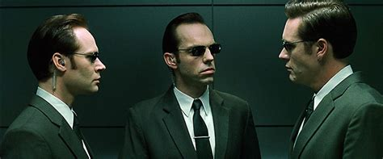
El enfoque de agentes

Slide 9

El enfoque de Agentes
Consideremos la posible operación de un camión autónomo.

Slide 10


Utilidad de la conducción autónoma

Slide 11
Un vehículo sin conductor requeriría efectuar por sí mismo muchas actividades de forma “inteligente”
  Planear la ruta, tomando en cuenta los puntos de recarga
  Tomar decisiones en caso de desperfectos mecánicos
  Interpretar las leyes de tránsito
  Tomar decisiones en caso de agresión
  Identificar imprevistos que aparezcan en la vía
  Interpretar su propio estado interno
  Vigilar el estado de su carga
  Cuidar a otros conductores (?)
  Enviar mensajes verbales a seres humanos (?)

Slide 12
Cada una estas “destrezas” debe ser ejercida de manera independiente y cuasi-cooperativa con las demás.
Y cada actividad en realidad podría ser instanciada por un pequeño sistema de software que podría constar de varias decenas de programas.
Cada uno de esos programas que compite por recursos, independiente, activo y con capacidad de intercambiar información con otros programas, es llamado agente.

Slide 13
Al decir de Marvin Minsky, el secreto de la operación de la inteligencia es que no hay secreto, lo que llamamos inteligencia es el resultado de la operación de un ejército de agentes tontos pero altamente efectivos, con un mecanismo apropiado de coordinación.

Slide 14

La verdadera naturaleza de los agentes, revelada

Slide 15

El gran desafío: coordinación
Siguiendo con el caso del camión autónomo, los agentes deberían tener un protocolo muy complejo y flexible de coordinación, pues las condiciones del mundo real son imprevistas, y un camión es un objeto que puede hacer mucho daño si esas condiciones no se atienden bien.

Slide 16
El enfoque de programación orientada a agentes (AOP)
Se ha trabajado en la dirección de un paradigma de programación orientado a agentes.
Incluso se ha propuesto algunos lenguajes de programación para este paradigma.
La dificultad para establecer un paradigma consistente de AOP es que aún no hay acuerdo en cuál es la definición operacional de un agente, o de su taxonomía.

Slide 17
Diferentes visiones de la IA
Dentro de la disciplina de la IA hay diferentes puntos de vista.
Uno que es muy importante en este momento es la diferenciación que crea la distinción entre conocimiento declarativo y conocimiento procedimental.

Slide 18
Conocimiento declarativo
El conocimiento declarativo es explícito.
Se expresa mediante algún sistema de símbolos organizados mediante alguna gramática, y que es manipulado con reglas explícitas, y que, asimismo, suele obedecer a algún conjunto de restricciones también explícitas.
Una receta de cocina es un ejemplo claro de conocimiento declarativo.

Slide 19
Conocimiento procedimental
El conocimiento procedimental es aquel que permite llevar a cabo tareas, por ejemplo de acción o discriminación, pero que no se manifiesta de una manera explícita.
Por ejemplo: manejar una bicicleta, lanzar un tiro libre en baloncesto, son ejemplos de este tipo de conocimiento.
Lo que se conoce usualmente como “intuición” es también conocimiento procedimental.

Slide 20
El panorama actual en IA
Durante mucho tiempo se trabajó en IA poniéndo el énfasis en el conocimiento declarativo, dándole una importancia capital. Examínese, por ejemplo, la Hipótesis del Sistema de Símbolos Físicos de A. Newell y H. Simon.
El incremento extraordinario de la capacidad computacional de los equipos, y la existencia de una gran cantidad de información en medios fácilmente accesables por las computadoras ha generado un gran entusiasmo por el conocimiento procedimental.

Slide 21
Diferencia entre uno y otro
El conocimiento declarativo usualmente ha sido establecido en esa forma por un agente inteligente externo (nosotros), y la computadora ejecuta algoritmos para resolver problemas dentro del marco de conocimiento conocido, tal vez encontrando formas más sofisticadas de manipularlo, pero haciendo uso de un conjunto rígido de reglas.
Su ventaja es que es “conocimiento responsable”

Slide 22
El conocimiento procedimental es más flexible al crear sus propias reglas, basado en las regularidades que se encuentre en los (miles de) casos específicos que examine.
Es “conocimiento irresponsable” en el sentido de que no puede hacer explícitas sus reglas de trabajo, y, por lo tanto, no las puede justificar.

Slide 23
La Filosofía de la Mente
Muchos de los criterios de análisis de las limitaciones y uso ético de la Inteligencia Artificial son tratados en la disciplina de la Filosofía de la Mente.
A lo largo del curso leeremos un capítulo de la obra “Matter and Consciousness” de Paul Churchland, que resume muchas de las posiciones filosóficas alrededor del llamado problema ontológico en Filosofía de la Mente, con el propósito de tener una visión de mayor nivel para hablar sobre crítica de la Inteligencia Artificial.

